Slide 1

猜谜语
小时层层包，
大时节节高，
初生当菜吃，
长大成材料。
打一植（ ）
笋

Slide 2
当春天到来的时候，是竹子生长的最好时机。
你们知道竹子妈妈的孩子是谁吗？知道他是怎么长成竹子的吗？

Slide 3
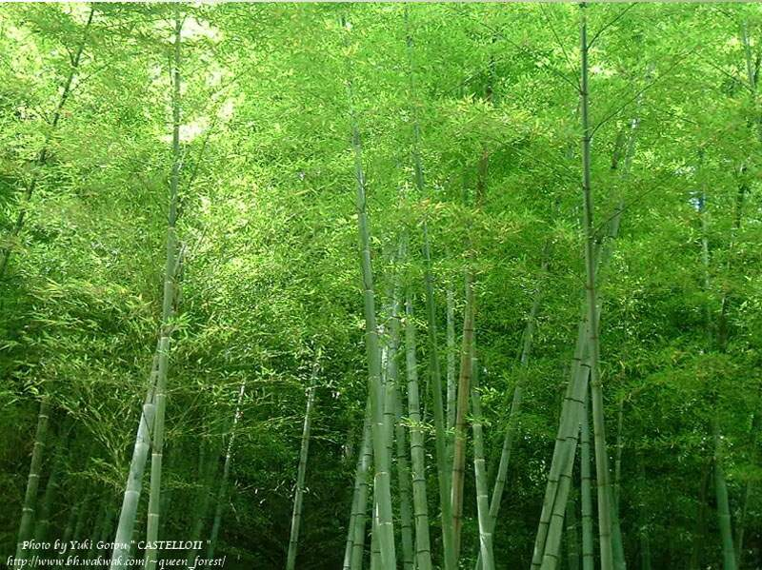

Slide 4
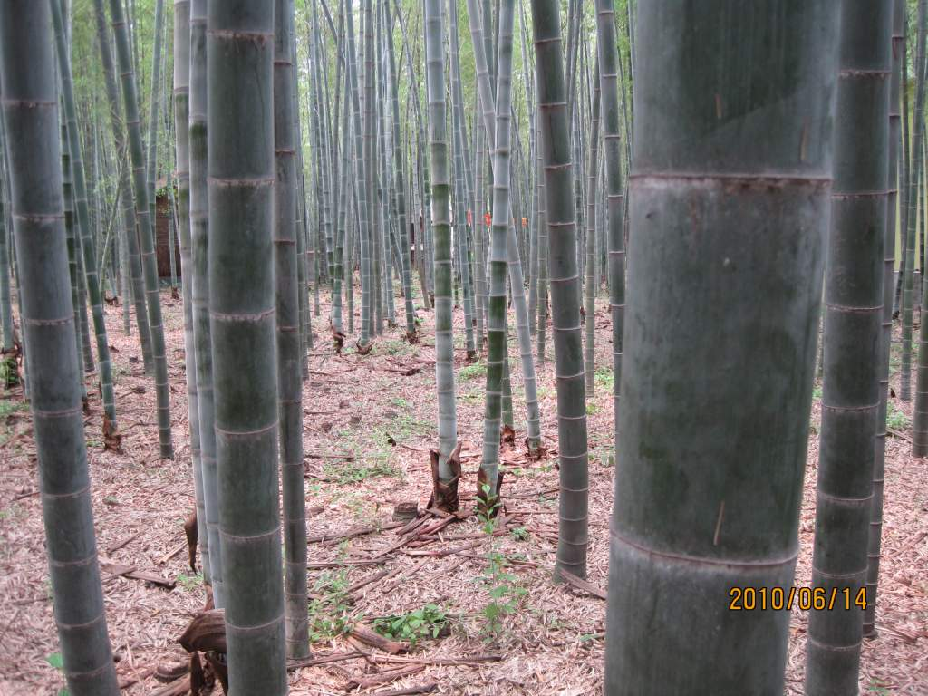

Slide 5
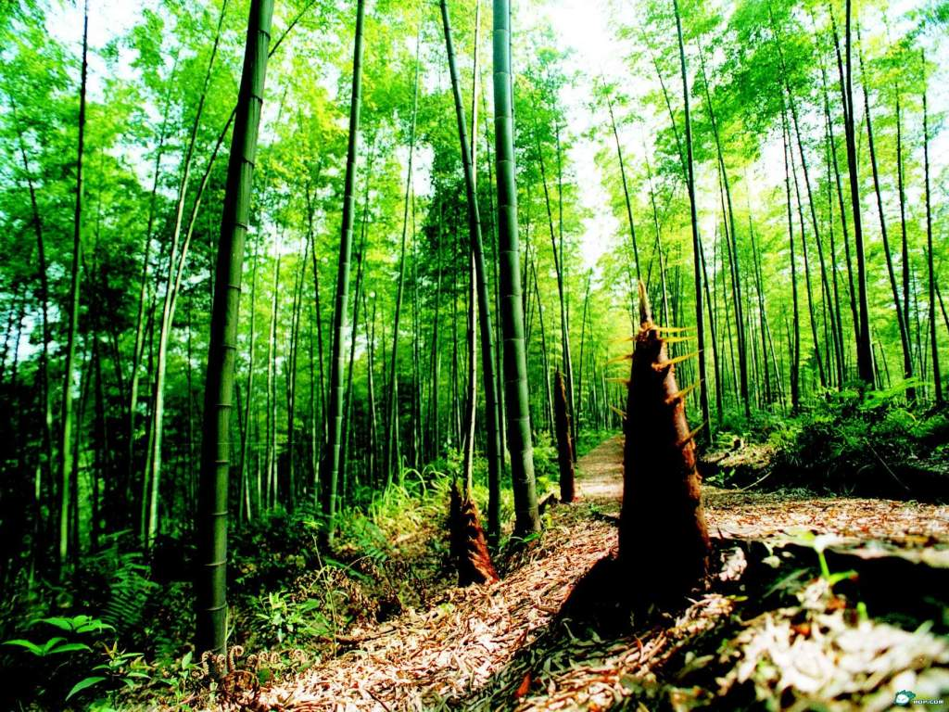

Slide 6
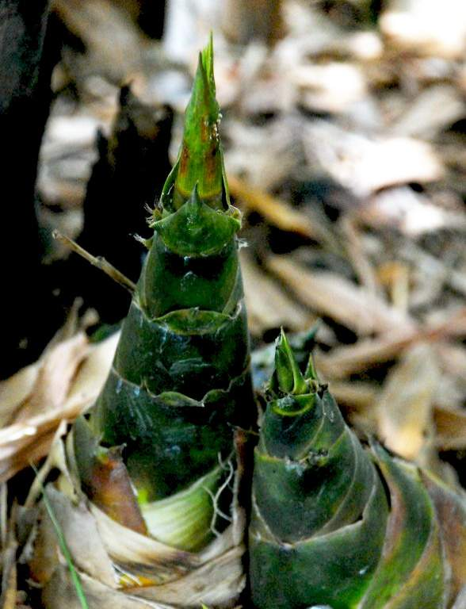

Slide 7

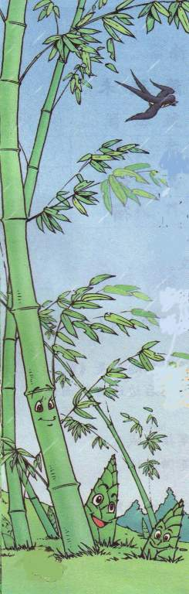

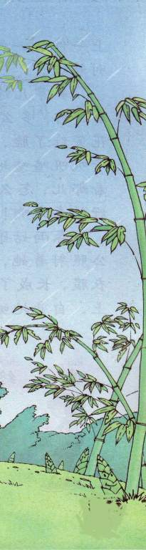
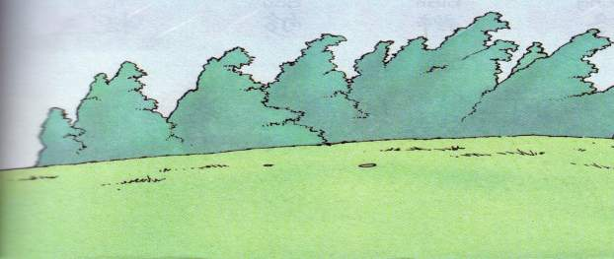
sǔn
yá
笋
芽

Slide 8
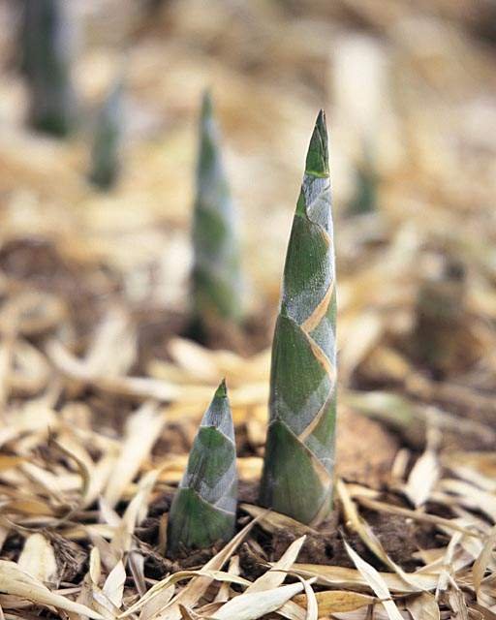
笋芽儿

Slide 9

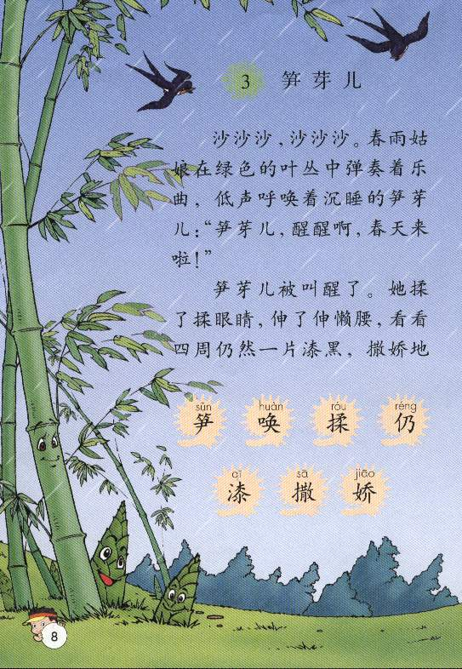
笋芽儿
找一找笋芽儿在哪里？

Slide 10

huàn换
róu揉
qī漆
sǔn笋
hōng轰
niǔ扭
zuān 钻
láo唠
biàn辫
fǔ抚
zī滋
rùn润
gāng 冈
háo豪

Slide 11
笋
换
揉
漆
轰
钻
唠
辫
扭
抚
滋
润
冈
豪

Slide 12
huàn zuān biàn
呼唤 向上钻 辫子
róu qī fǔ
揉眼睛 漆黑 爱抚
niǔ láo háo
扭动 唠叨 自豪
gāng hōng zī rùn
山冈 轰隆隆 滋润

Slide 13
√
笋芽（sǔn ;shǔn )
山冈（ɡānɡ;ɡǎnɡ ）
扭动（ liǔ ;niǔ )
钻出（zuān;zhuān）
唠叨（láo ; náo ）
滋润（zhī ; zī ）
·
√
·
√
·
√
·
√
·
√
·

Slide 14
呼唤 漆黑 爱抚 自豪 世界
山冈 唠叨 扭动 终于 弹奏
滋润 沙沙沙 轰隆隆 叽叽喳喳
辫子 揉眼睛 伸懒腰
从以上词语中选择两个组成一句话

Slide 15
笋芽儿
读课文
想一想：笋芽儿是怎么长成一株健壮的竹子的？在它的成过程中，分别得到了谁的帮助？

Slide 16
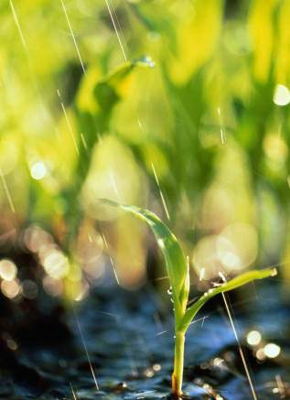
笋芽儿
沙沙沙，沙沙沙。春雨姑娘在绿色的叶丛中弹奏着乐曲，低声呼唤着沉睡的笋芽儿：“笋芽儿，醒醒啊，春天来啦！”

Slide 17
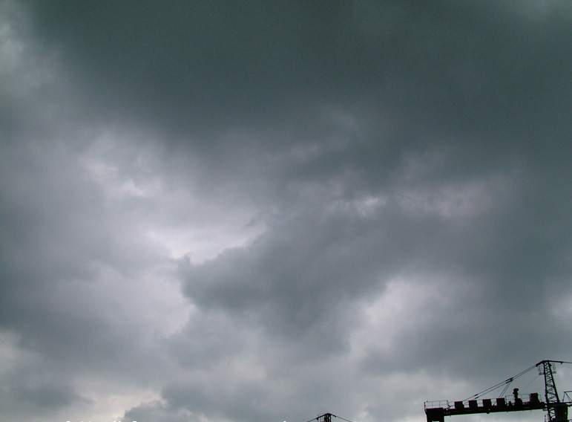
笋芽儿
轰隆隆！轰隆隆！雷公公把藏了好久的大鼓重重地敲了起来。他用粗重的嗓音呼唤着笋芽儿。
想象：他用粗重的嗓音呼唤着笋芽儿：“（ ） 。”

Slide 18

沙沙沙,沙沙沙。春雨姑娘在绿色的叶丛中弹奏着乐曲，低声呼唤着沉睡的笋芽儿：“笋芽儿，醒醒啊，春天来啦！ ”
轰隆隆！轰隆隆！雷公公把藏了好久的大鼓重重地敲了起来。他用粗重的嗓音呼唤着笋芽儿。

Slide 19
笋芽儿被叫醒了。她揉了揉眼睛，伸了伸懒腰，看见四周仍然一片漆黑，撒娇地说： “是谁在叫我呀？”
笋芽儿扭动着身子，一个劲儿地向上钻。

Slide 20
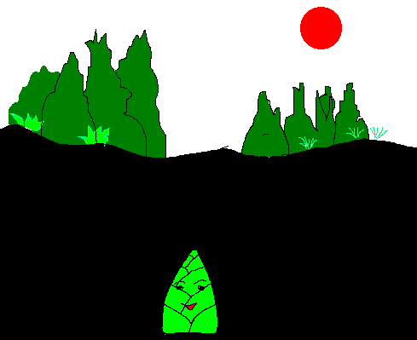

Slide 21

笋芽儿在向上钻的过程中，会遇到哪些困难，它又是怎么做的呢？

Slide 22
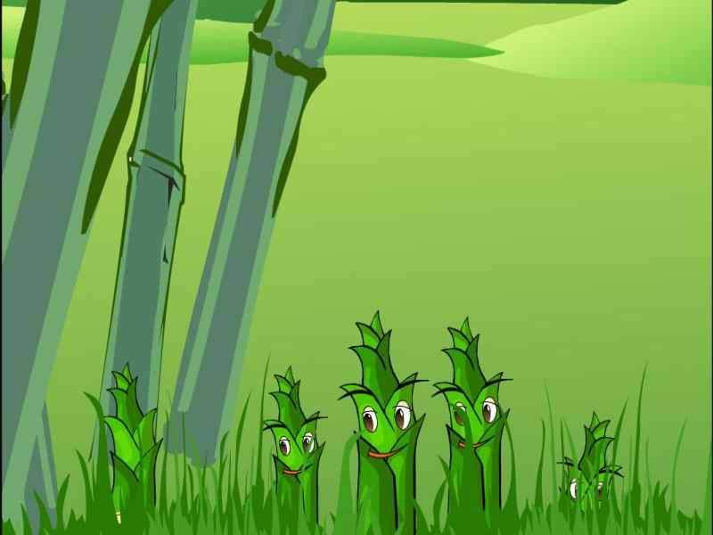
泥土把笋芽儿的背压弯了，但笋芽儿仍——
石头把笋芽儿的头顶痛了，但笋芽儿仍——
树根、草根把她缠疼了，但笋芽儿仍——

Slide 23
妈妈见了，忙给笋芽儿穿上一件又一件衣服，还不停地唠叨：“千万别着凉。”

Slide 24

啊，多么明亮、多么美丽的世界呀！桃花笑红了脸，柳树摇着绿色的长辫子，小燕子叽叽喳喳地叫着 ……

Slide 25
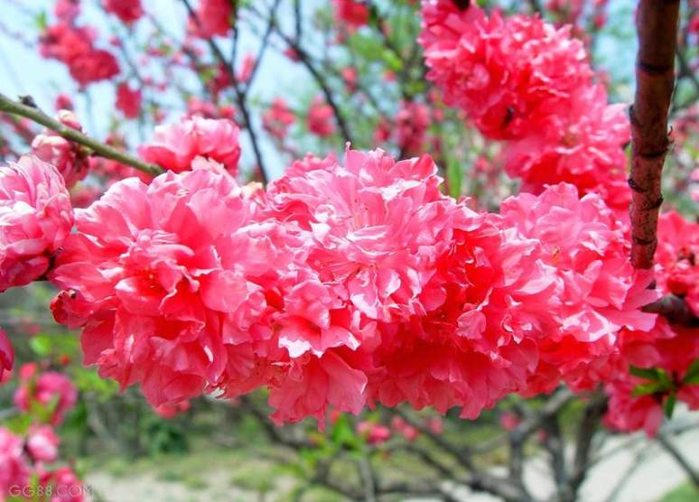
桃花笑红了脸

Slide 26
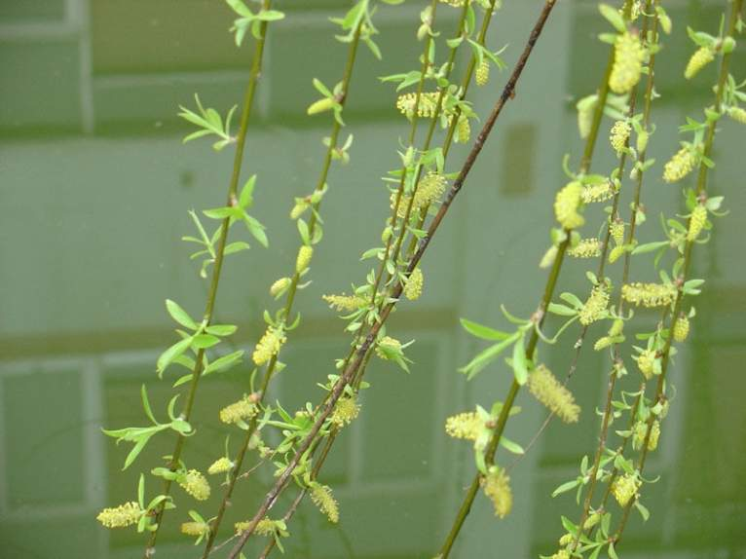
柳树摇着绿色的长辫子

Slide 27
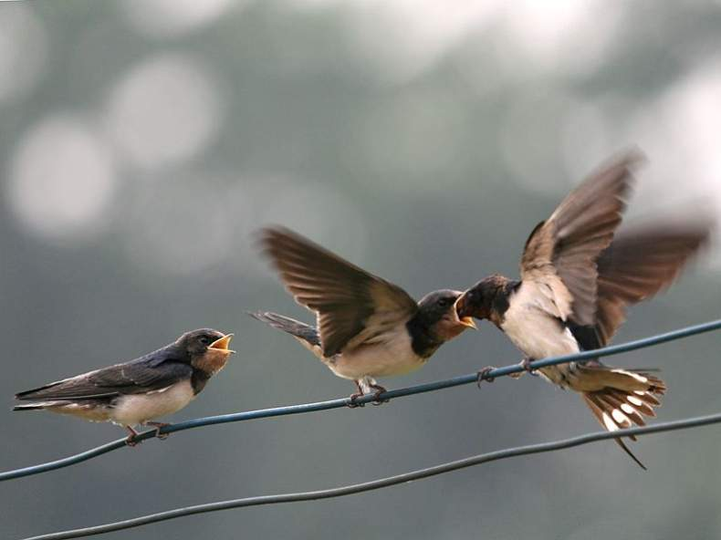
小燕子叽叽喳喳地叫着

Slide 28
啊，多么明亮、多么美丽的世界呀！桃花笑红了脸，柳树摇着绿色的长辫子，小燕子叽叽喳喳地叫着 ……

Slide 29
这段话中省略号表示什么？
这里的省略号表示还有许多春天的景物，省略了其他春天的景物。

Slide 30
笋芽儿睁开眼睛一看，啊，多么明亮、多么美丽的世界呀！（ ），（ ），（ ）……

Slide 31

蒲公英背上降落伞四海为家

Slide 32
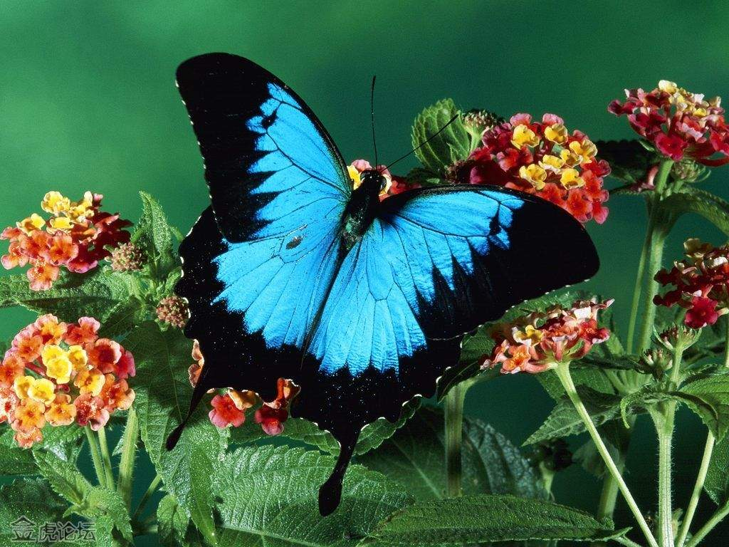

Slide 33
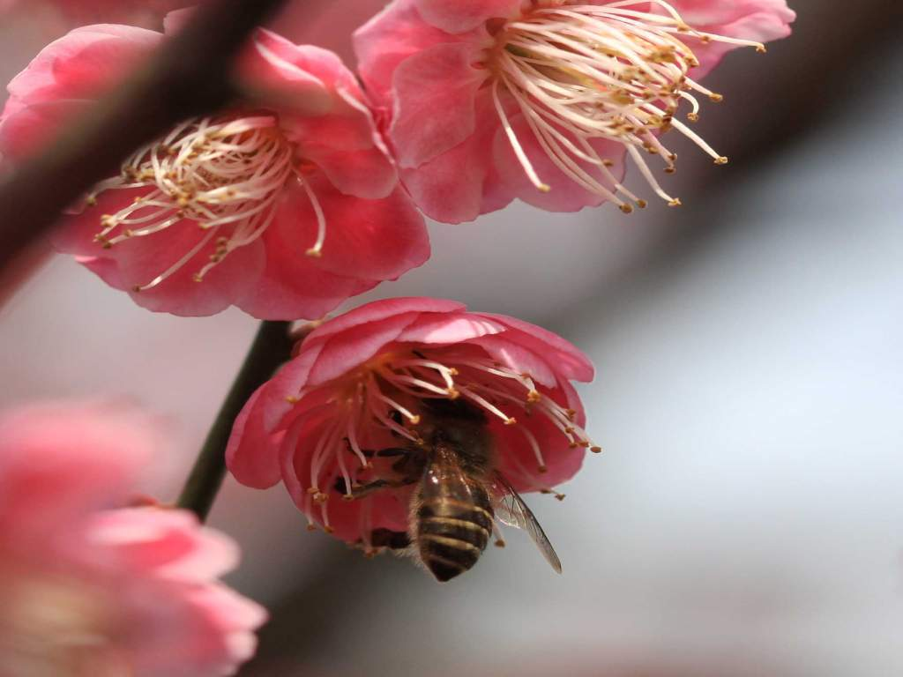

Slide 34
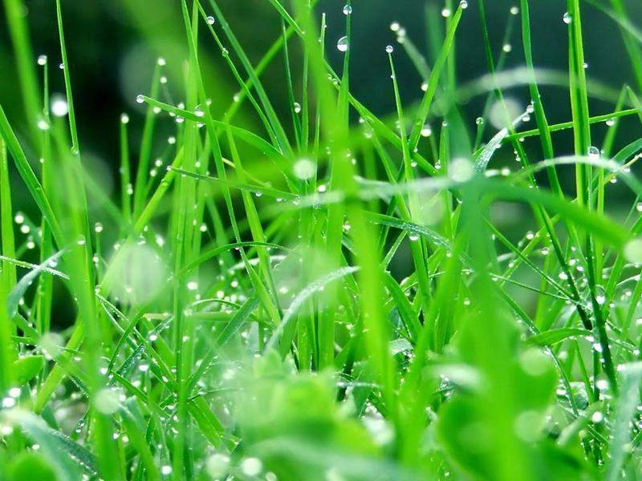

Slide 35
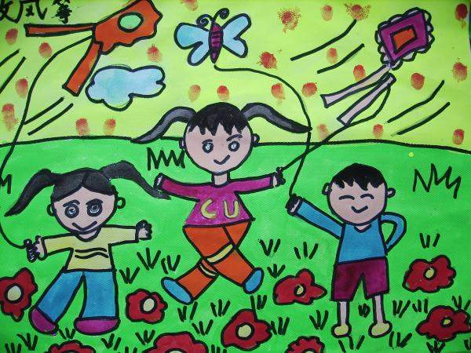
小朋友们在草地上
尽情地放风筝。

Slide 36
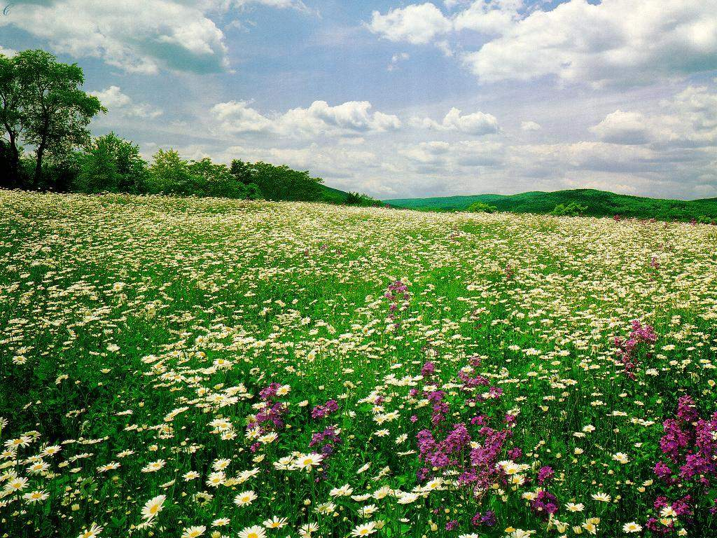
雏菊为大地妈妈铺上五颜六色的地毯。
野花开放了，像是从天边飞来的彩霞。

Slide 37
笋芽儿看看这儿，看看那儿，怎么也看不够。她高兴地说:“多美好的春光啊！我要快快长大！”

Slide 38
笋芽儿终于钻出了地面。她睁开眼睛一看，啊，多么明亮、多么美丽的世界呀！桃花笑红了脸，柳树摇着绿色的长辫子，小燕子叽叽喳喳地叫着 ……笋芽儿看看这儿，看看那儿，怎么也看不够。她高兴地说:“多美好的春光啊！我要快快长大！”

Slide 39
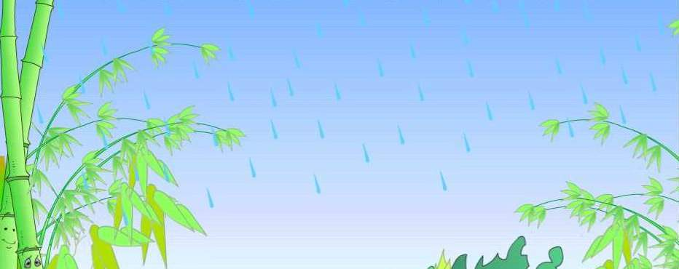
春雨姑娘爱抚着她，滋润着她。太阳公公照射着她，温暖着她。笋芽儿脱下了一件件衣服，长成了一株健壮的竹子。她站在山冈上， 地喊着：“我长大啦！”
自豪

Slide 40
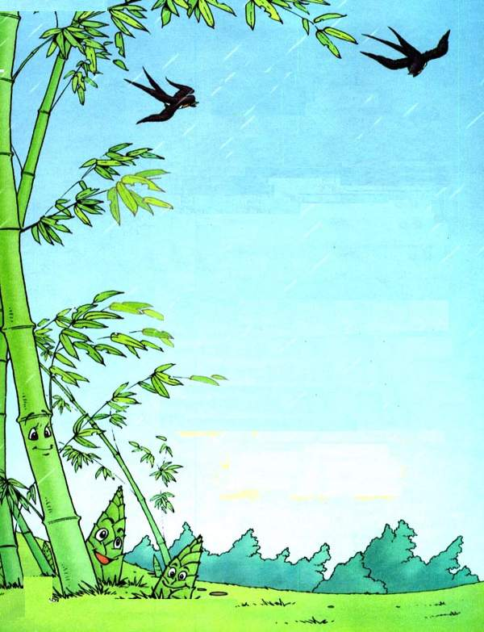
假如你现在就是这株健壮的竹子，你最想说什么？

Slide 41
笋芽儿
拓展感悟
你们在成长过程中都得到了哪些关心和爱护呢？

Slide 42

一粒种子
一粒种子睡在泥土里。他醒过来，觉得很暖和，就把身子挺一挺。
他有点儿渴，喝了一口水，觉得很舒服，又把身子挺一挺。
春风轻轻地吹着。种子问蚯蚓：“外边是什么声音？”
蚯蚓说：“那是春风。春风在叫我们到外边去。”
“外边什么样儿？也这么黑吗？”
“不，外边亮得很。”蚯蚓一边说，一边往外钻，“我来帮你松一松土，你好钻出去。”
种子听了很高兴，又把身子挺一挺。
春风在唱歌，泉水在唱歌，小鸟在唱歌，小孩子也在唱歌。种子听见外边很热闹，连忙说：“啊，我要赶快出去！”
种子又把身子挺一挺，眼前忽然一亮，啊，好一个光明的世界！

